Slide 1



UBND QUẬN LONG BIÊN TRƯỜNG MN NGUYỆT QUẾ
Đề tài : Một số biện pháp giúp trẻ 24 - 36 tháng nhanh chóng thích nghi với trường mầm non
Giáo viên:Nguyễn Hải Yến
Năm học : 2023-2024

Slide 2

CẤU TRÚC BÀI THUYẾT TRÌNH
Phần I:
L Í DO CH ỌN Đ Ề T ÀI
Phần II:
BIỆN PHÁP THỰC HIỆN
Phần III:
KẾT QUẢ ĐẠT ĐƯỢC

Slide 3

Chúng ta đều biết những năm đầu đời đóng vai trò quan trọng trong việc hình thành và phát triển nhân cách trẻ sau này
Những ngày đầu rời vòng tay của bố mẹ để đi học là những ngày khó khăn ,khủng hoảng với trẻ và nó ảnh hưởng đến tâm lý và sức khỏe của trẻ
LÍ DO CHỌN
ĐỀ TÀI
Phụ huynh luôn lo lắng là con mình đi học có ngoan không, có được các cô yêu thương không.
Việc cho trẻ sớm thích nghi với môi trường mầm non là một việc vô cùng khó khăn vì mỗi năm trẻ khác nhau
cách làm quen cũng khác nhau

Slide 4
II. BIỆN PHÁP THỰC HIỆN
Biện pháp 5:
Phối hợp với phụ huynh giúp trẻ thích nghi nhanh hơn
Biện pháp 1:
Cô giáo là người đầu tiên đáng tin cậy của trẻ và phụ huynh
Biện pháp giúp trẻ 18-24 tháng nhanh chóng thích nghi với trường mầm non
Biện pháp 4: Tập cho trẻ nề nếp mới từ những thói quen cũ
Biện pháp 2:
Tạo môi trường lớp học gần gũi, thân thiện với trẻ
Biện pháp 3:
Tổ chức các hoạt động học tập và vui chơi thu hút chú ý của trẻ

Slide 5

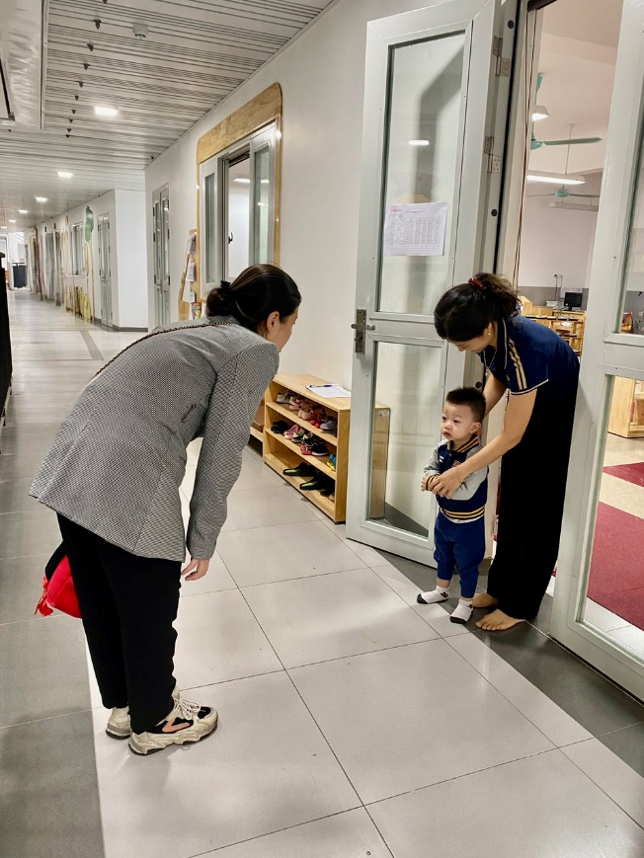
- Những ngày đầu tiên trẻ đến lớp cô giáo xác định mình phải là người để phụ huynh đặt niềm tin và là người mẹ thứ 2 của trẻ
Ngày đầu khi trẻ đến lớp thường sợ, ôm lấy bố mẹ nhìn mọi thứ một cách dò xét nếu cô đến ôm ngay và đưa trẻ vào , trẻ sẽ hoảng sợ và sợ luôn cả cô giáo
Cô mỉm cười trò chuyện với phụ huynh để trẻ thấy cô và mẹ thân thiết với nhau sau đó cô hỏi trẻ một số câu đơn giản như: “Con tên là gì?” “Con thấy lớp mình có đẹp không?” “Con có muốn vào lớp chơi đồ chơi với các bạn không?”
- Phụ huynh thường rất sốt ruột không biết trẻ đi học như thế nào. Để phụ huynh yên tâm cô giáo trao đổi một số thói quen, sở thích của trẻ và động viên phụ huynh tin tưởng giao con cho cô, cô sẽ chăm sóc, yêu thương con
Biện pháp 1:
Cô giáo là người đầu tiên đáng tin cậy của trẻ và phụ huynh

Slide 6

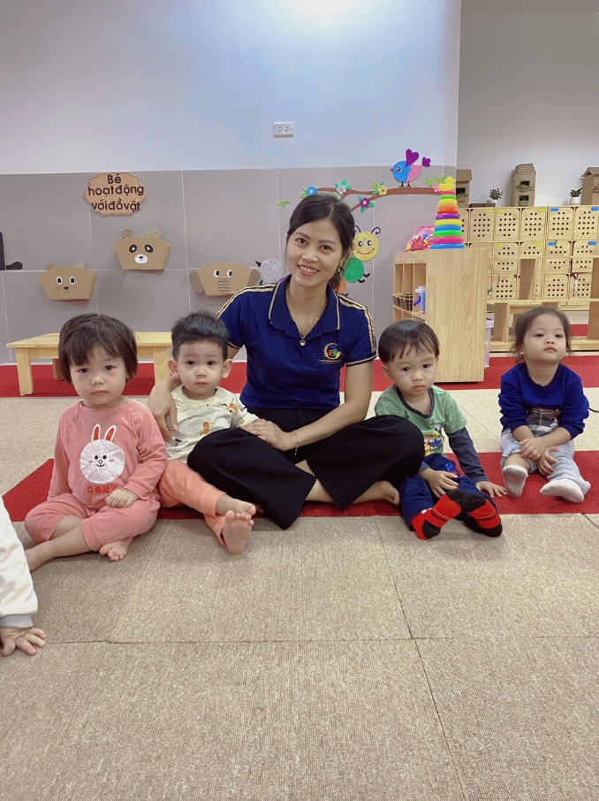
Khi trẻ đã thấy quen hơn thì cô bế trẻ vào lớp , ôm ấp ngồi chơi cùng trẻ để trẻ thấy gần gũi với cô
Có những trẻ sẽ không theo cô ngay thì cô có thể mời phụ huynh vào ngồi chơi với trẻ
Khi nói chuyện với trẻ cô sẽ xưng tên chứ không xưng là cô giáo, vừa tạo sự thân mật với trẻ và giúp trẻ nhớ tên cô nhanh hơn.

Slide 7

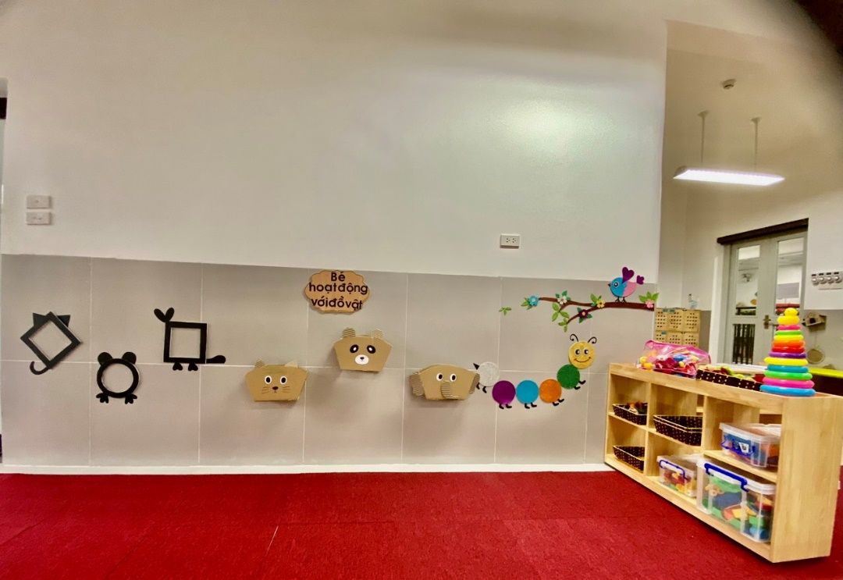
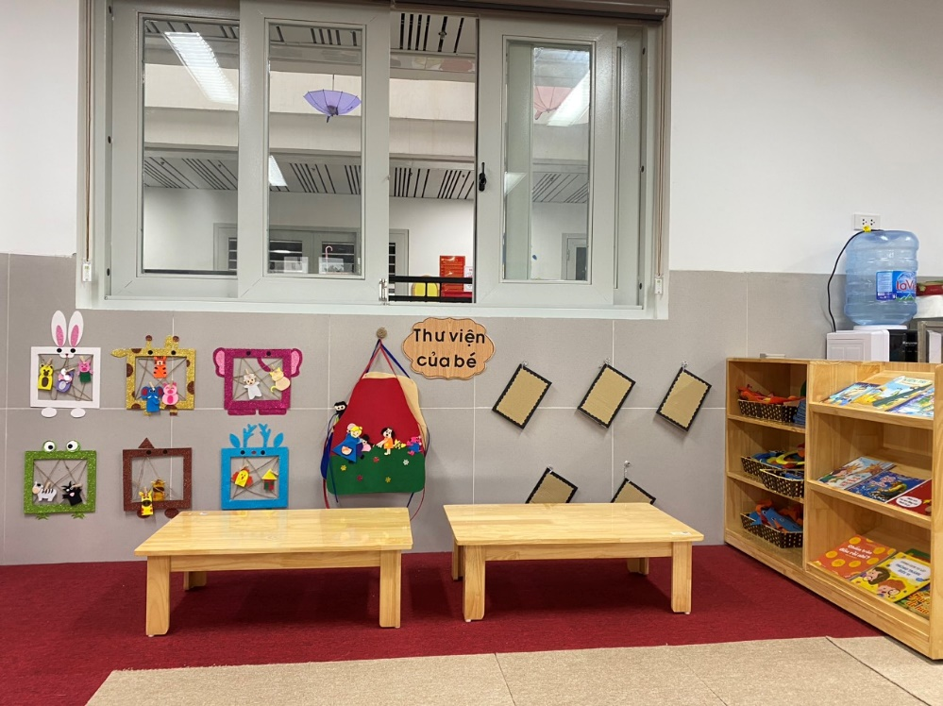
Những ngày đầu năm các cô đã rất quan tâm đến việc trang trí môi trường lớp học, để thu hút được sự chú ý của trẻ,tạo sự gần gũi để trẻ thấy như mình đang ở nhà.
Biện pháp 2:
Tạo môi trường lớp học gần gũi, thân thiện với trẻ

Slide 8
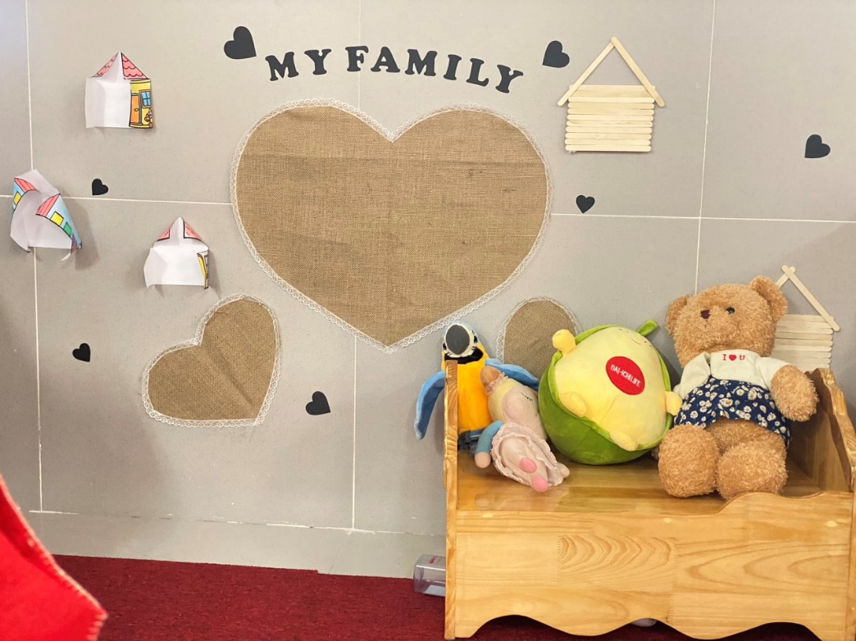
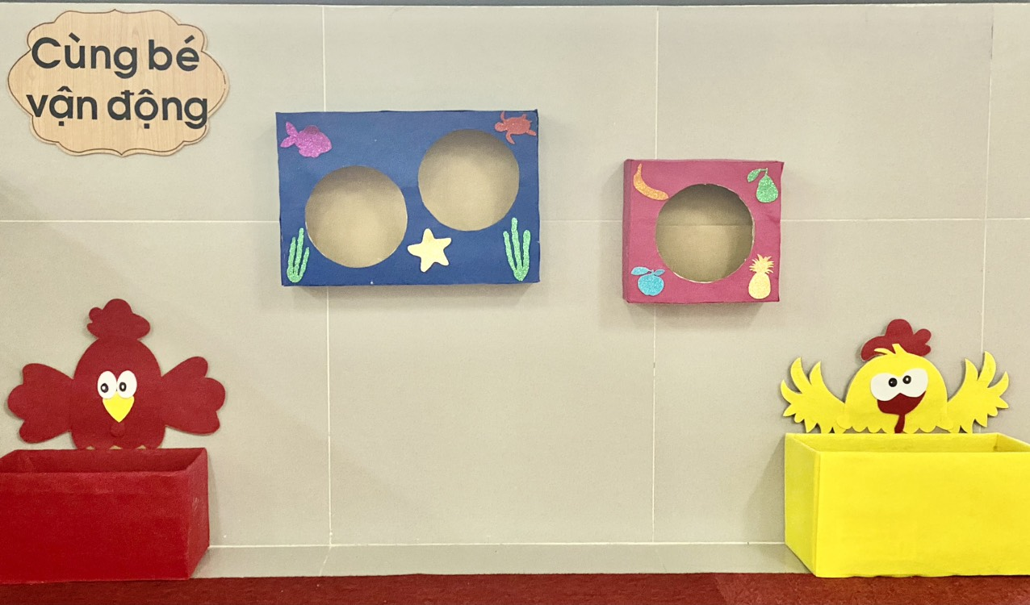
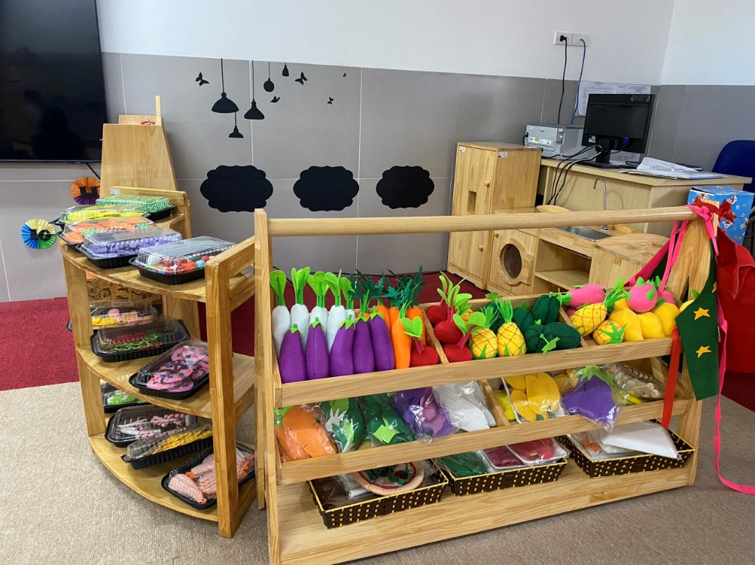
- Ở các góc chơi thì cô sắp xếp gọn gàng, hợp lý . Làm những đồ chơi đẹp mắt, đáng yêu để thu hút trẻ
- Cô dẫn trẻ đến các góc chơi để giới thiệu,hỏi trẻ về góc chơi đó và hướng dẫn trẻ chơi . Khi trẻ được chơi trẻ sẽ quên đi nổi buồn và hòa nhập nhanh hơn.

Slide 9

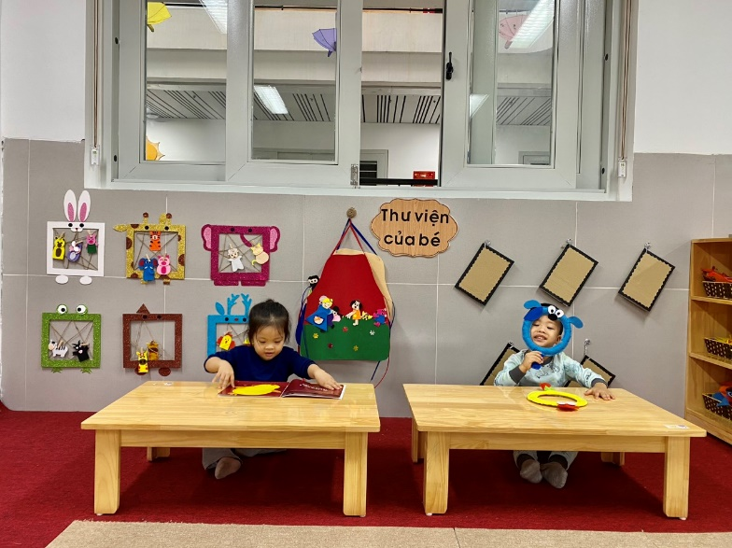
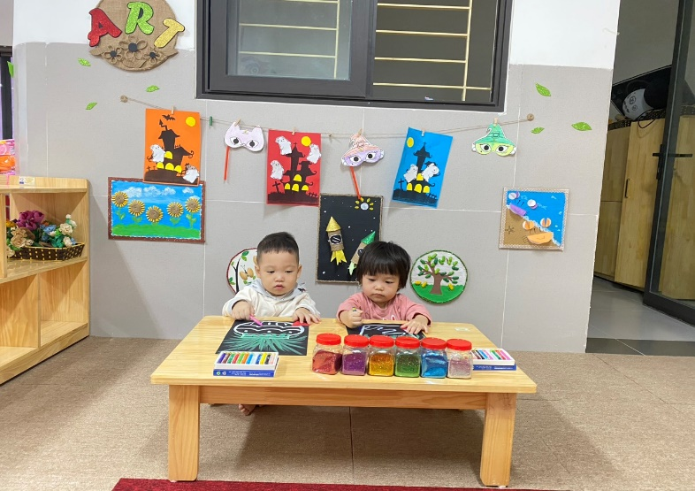
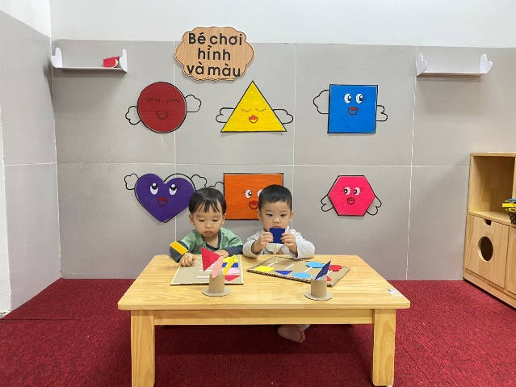
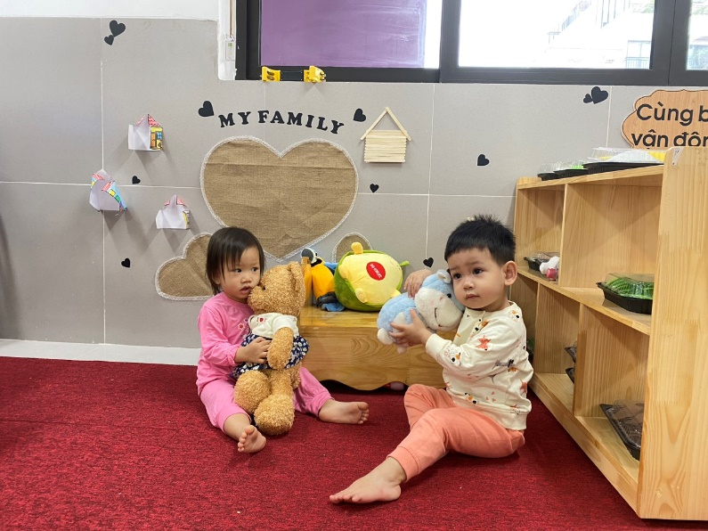
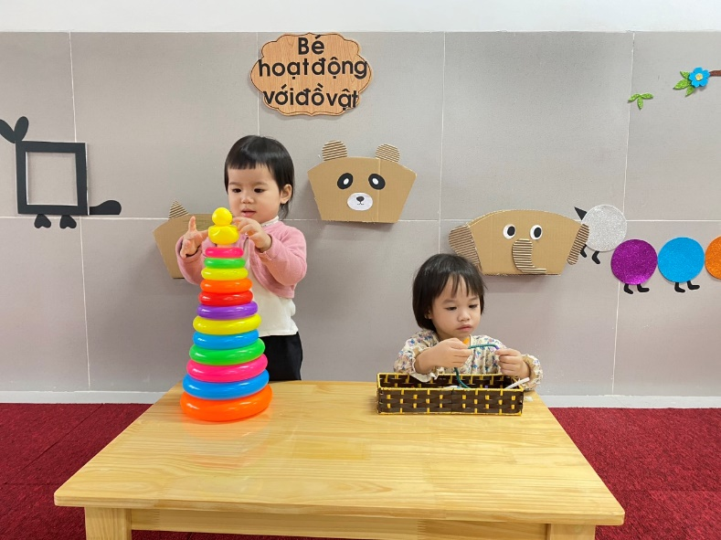
Biện pháp 3:
Tổ chức các hoạt động học tập và vui chơi thu hút chú ý của trẻ

Slide 10
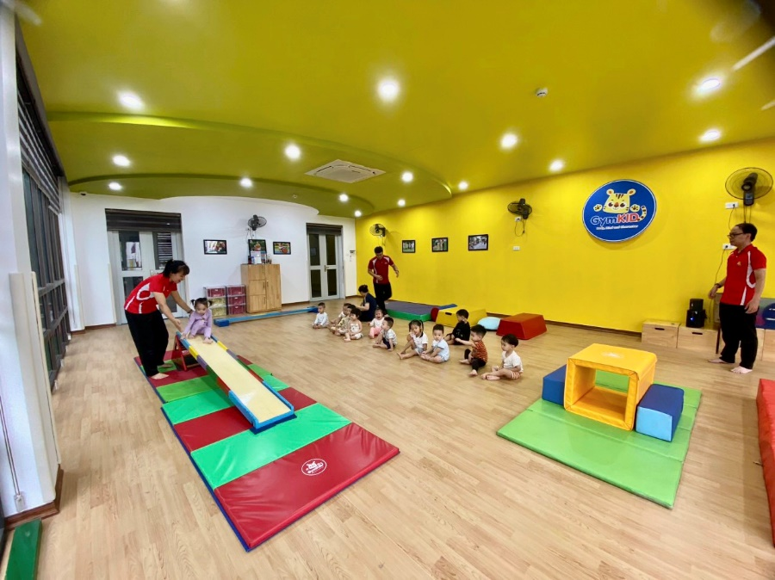
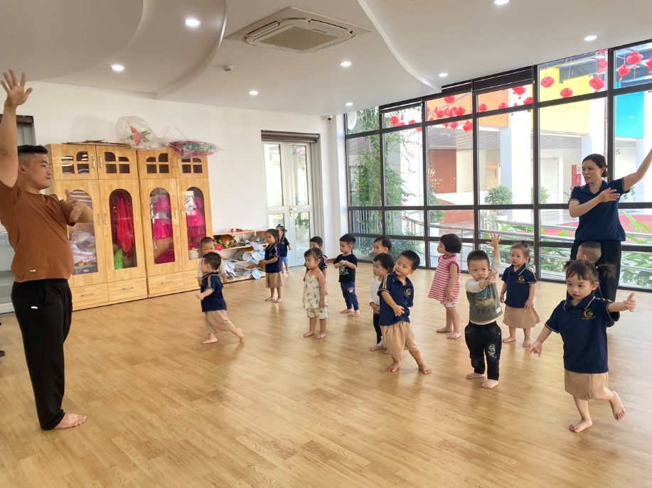
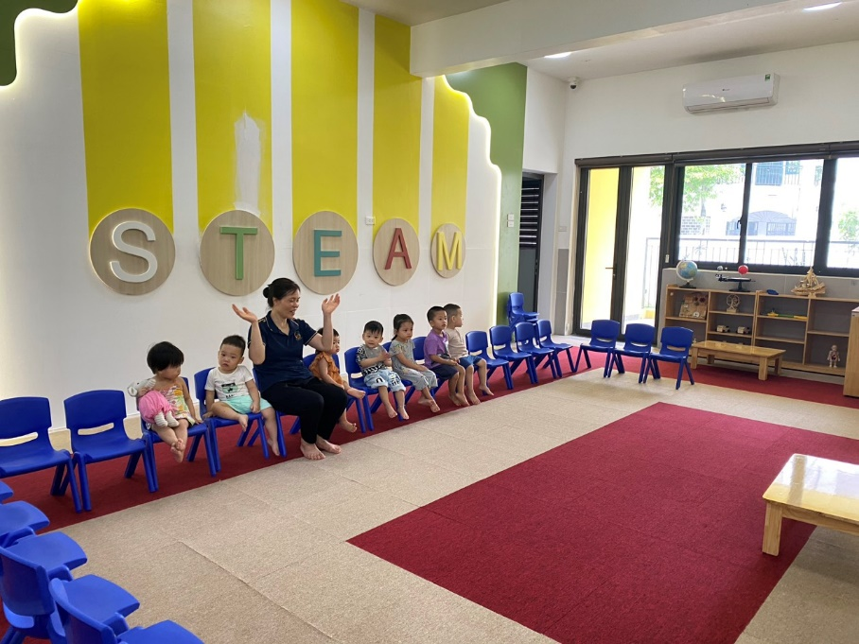
Trẻ tham gia các phòng học , tiết học năng khiếu

Slide 11
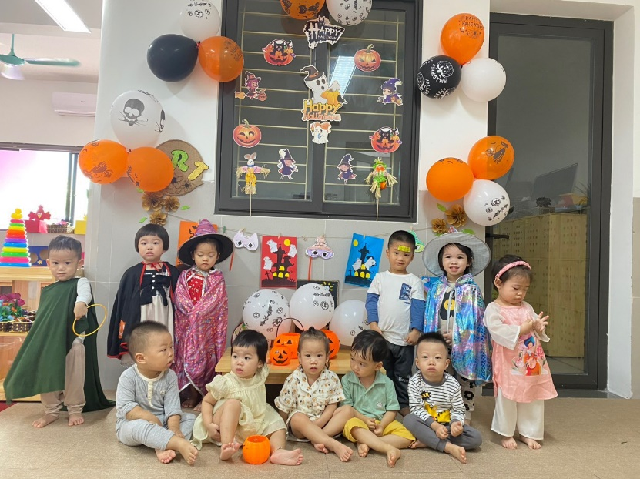
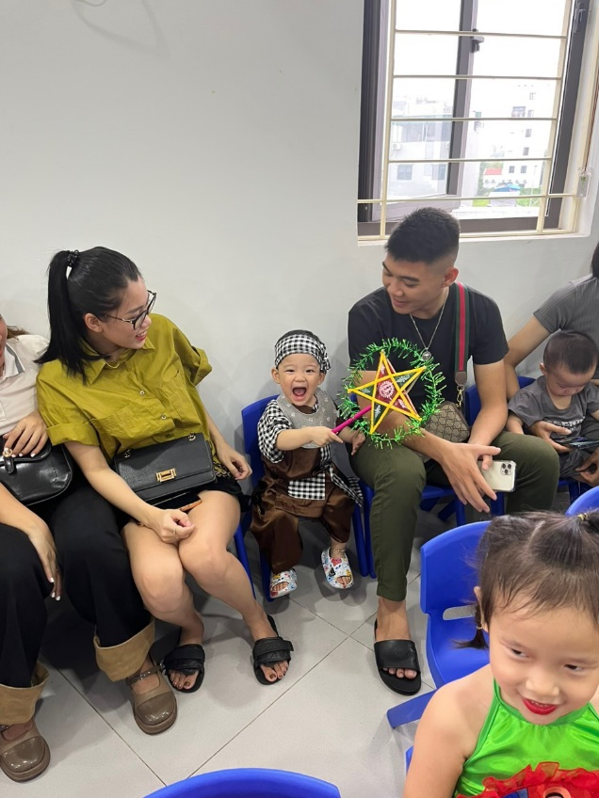
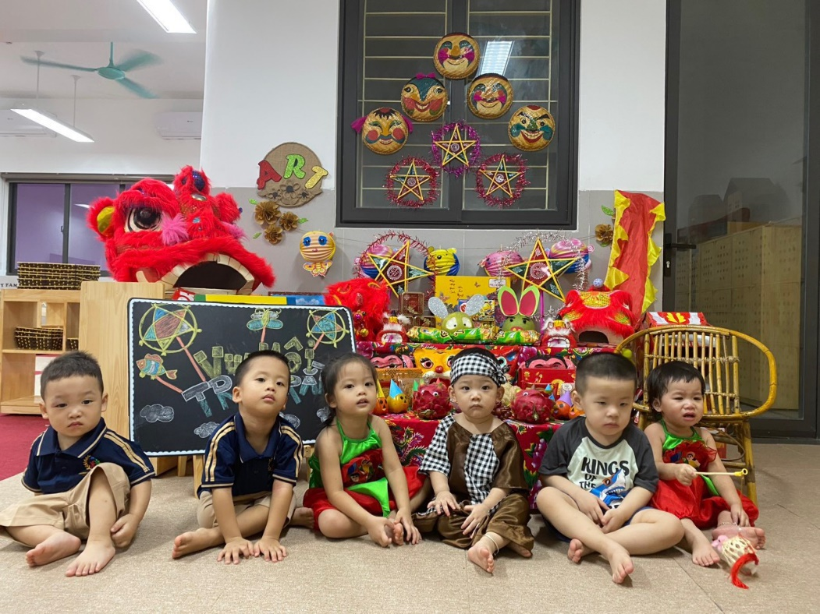
Trẻ tham gia các ngày lễ , ngày hội của trường , lớp

Slide 12
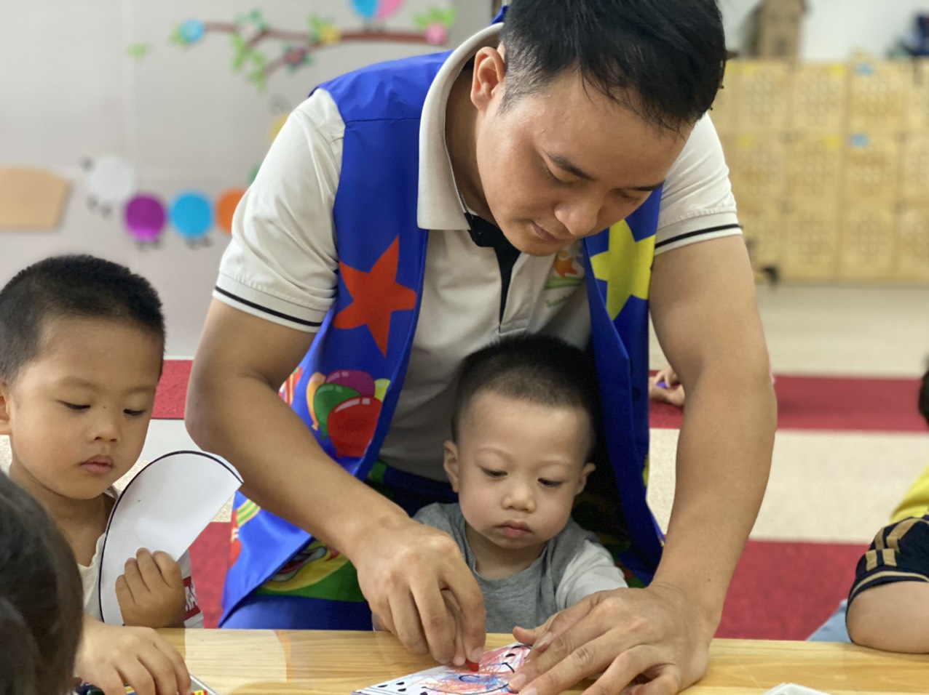
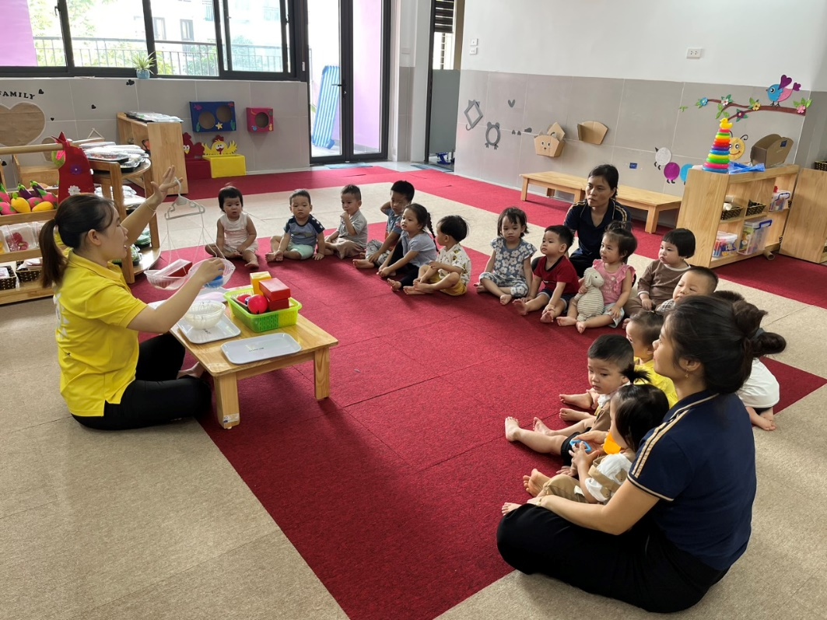
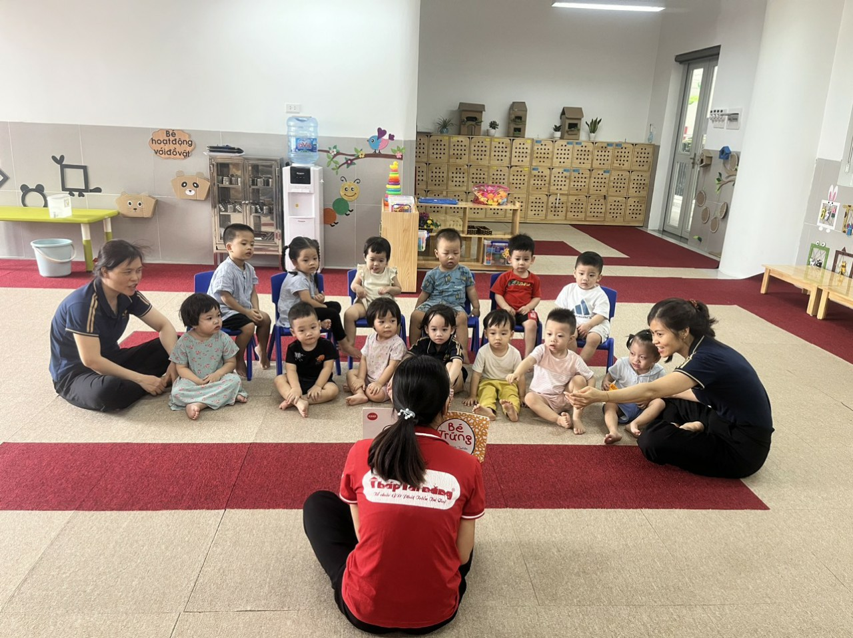
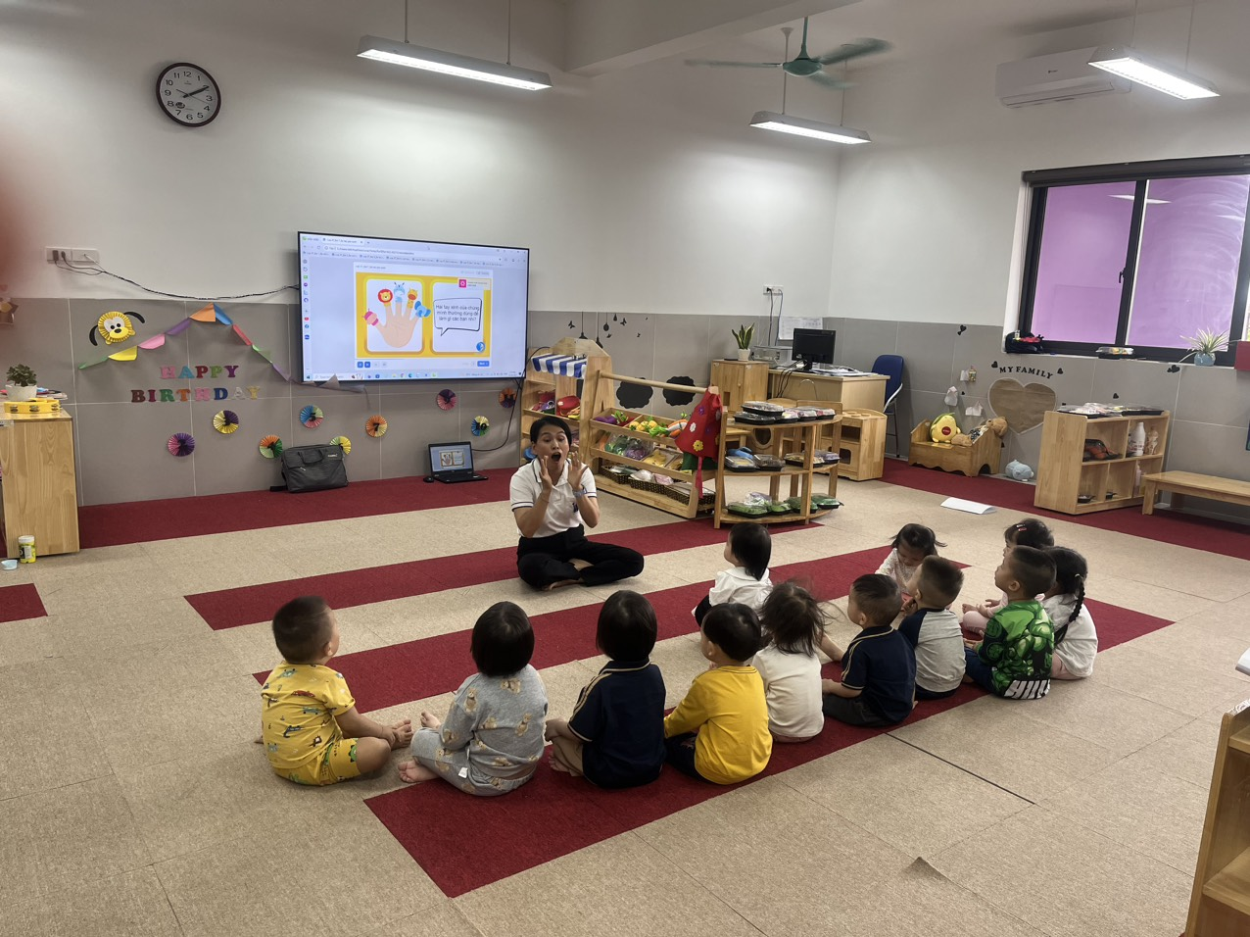

Slide 13
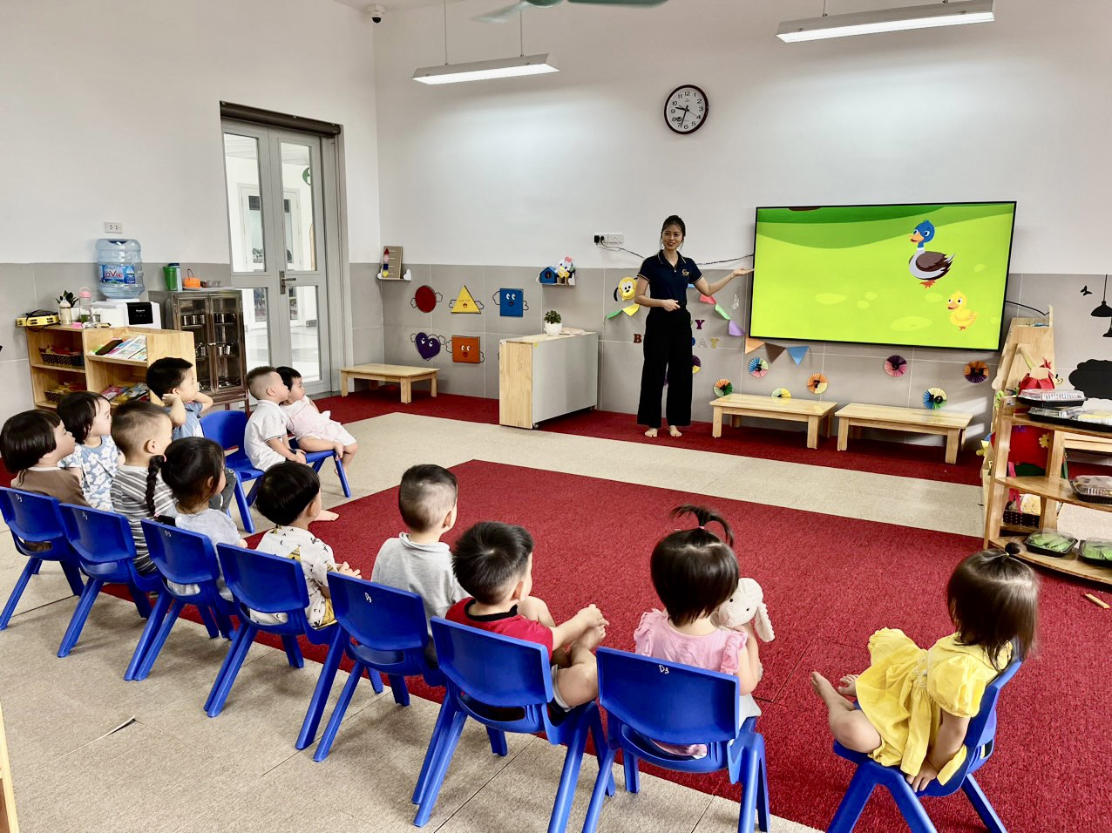
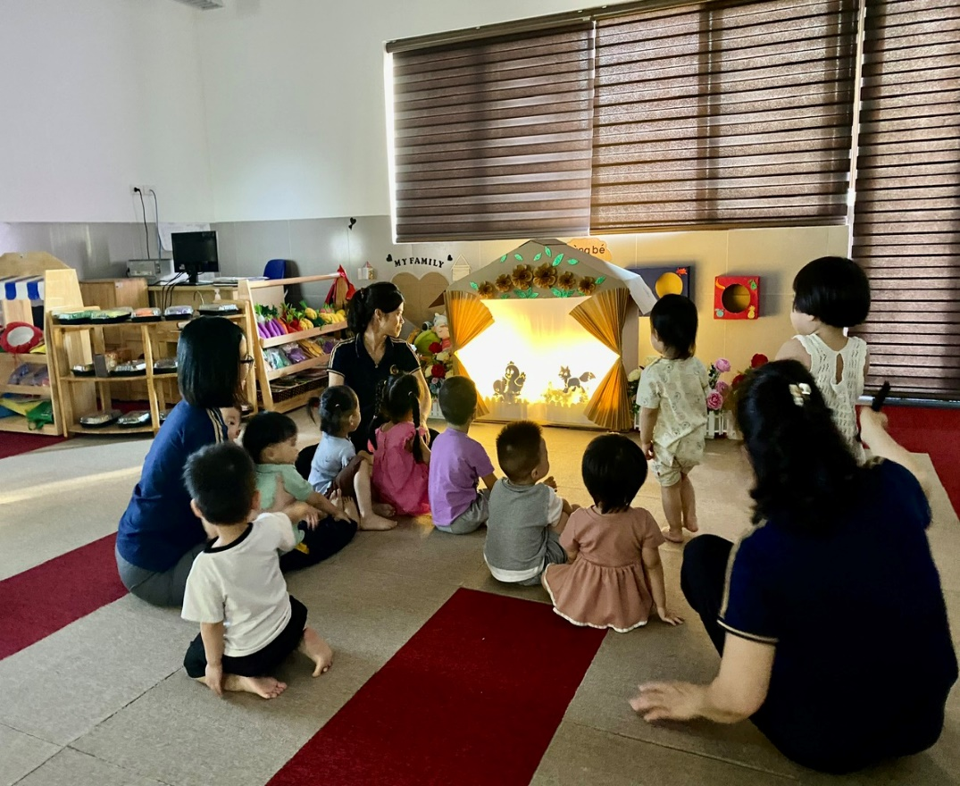
- Trong các hoạt động học cô thay đổi các hình thức cho phù hợp và gây được sự chú ý cho trẻ như: Tổ chức các trò chơi, Sử dụng CNTT trong giảng dạy,sử dụng âm nhạc, rối … để trẻ thấy hào hứng …

Slide 14
Biện pháp 4: Tập cho trẻ nề nếp mới từ những thói quen cũ
Mỗi một trẻ đều có những thói quen khác nhau khi ở nhà vì vậy thời gian đầu cô cần chấp nhận các thói quen cả tốt và xấu của trẻ như: Thích ôm ba lô trong lớp, khó ngủ, không thích ăn cơm thịt…Khi trẻ quen dần thì cô dần dần đưa trẻ vào nề nếp của lớp
Ví dụ: Trong lớp có trẻ mới đi, khó ngủ thì cô lại gần vỗ về và bế trẻ ngủ như bố mẹ thường làm ở nhà

Slide 15


Biện pháp 5: Phối hợp với phụ huynh giúp trẻ thích nghi nhanh hơn
Ngoài cô giáo thì phụ huynh cũng đóng một phần quan trọng để giúp trẻ nhanh thích nghi với môi trường mầm non.
Cô giáo thường xuyên trao đổi về phụ huynh về tình hình, sức khỏe, thói quen và chế độ sinh họat của trẻ trong 1 ngày để thống nhất khi ở nhà và ở trường
- Phụ huynh dành nhiều thời gian hơn nói chuyện với trẻ, luôn tạo tâm lý thoải mái, vui vẻ cho trẻ khi đến trường
- Phụ huynh tuyệt đối không lấy cô giáo ra để làm biện pháp răn đe , phạt khi con không nghe lời.

Slide 16

III. KẾT QUẢ ĐẠT ĐƯỢC
Trẻ thích nghi nhanh,hứng thú và vui vẻ khi đến lớp, tích cực tham gia các hoạt động cùng cô và bạn
Phụ huynh tin tưởng khi giao con cho cô giáo và nhà trường, luôn ủng hộ, hợp tác trong mọi hoạt động.
Trẻ có nhiều thói quen, nề nếp tốt trong sinh hoạt

Slide 17


Kính chúc ban giám khảo sức khỏe, hạnh phúc .
Xin trân trọng cảm ơn!

